Slide 1
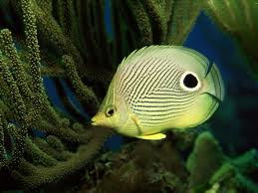
Удивительные рыбы
Подготовила
Васягина Вероника Владимировна, воспитатель МБДОУ «Детский сад № 1 «Теремок» города Алатыря Чувашской Республики

Slide 2
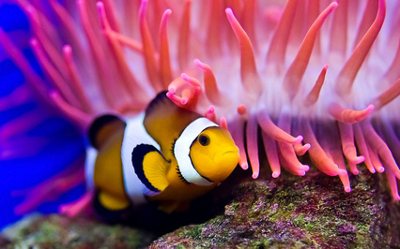
Рыба-клоун

Slide 3
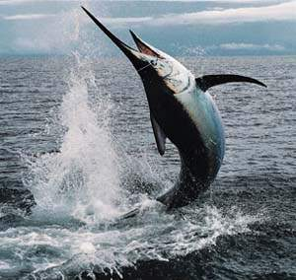
Рыба-меч

Slide 4
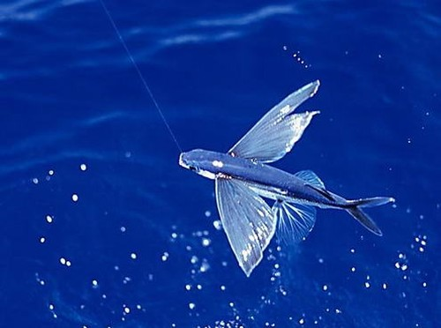
Летучая рыба

Slide 5
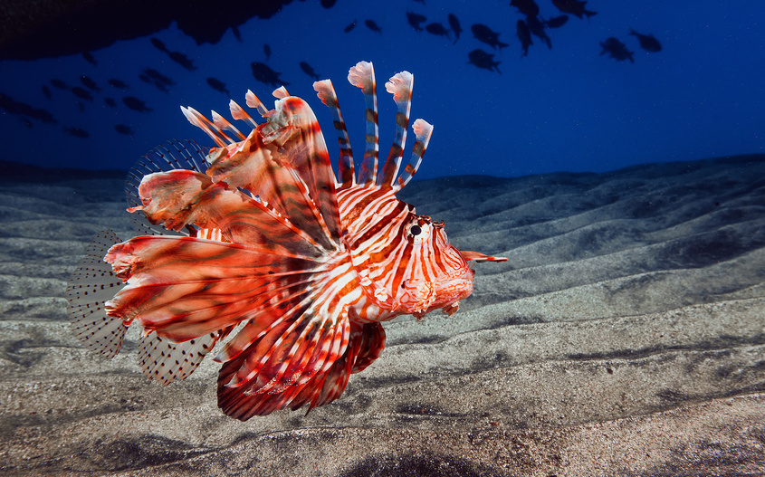
Рыба лев

Slide 6
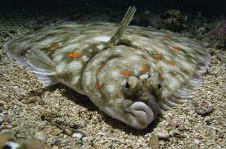
Камбала

Slide 7
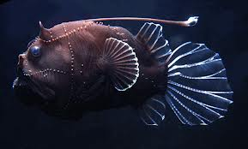
Удильщик

Slide 8
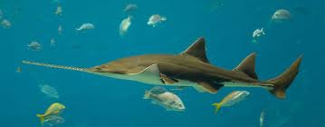
Рыба пила

